Slide 1
Проектирование
планетарных коробок
передач

Slide 2
Составляющие части планетарных коробок передач

Slide 3
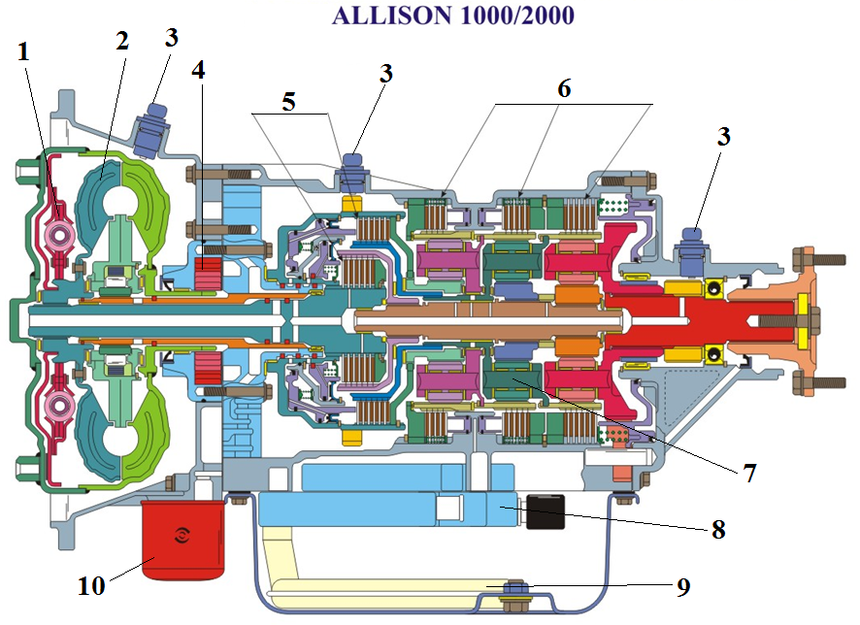

Slide 4
Механическая часть

Slide 5
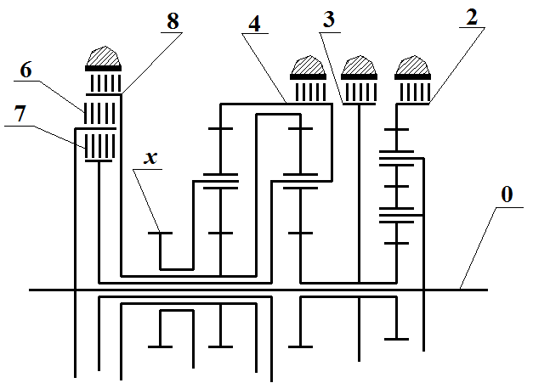

Slide 6
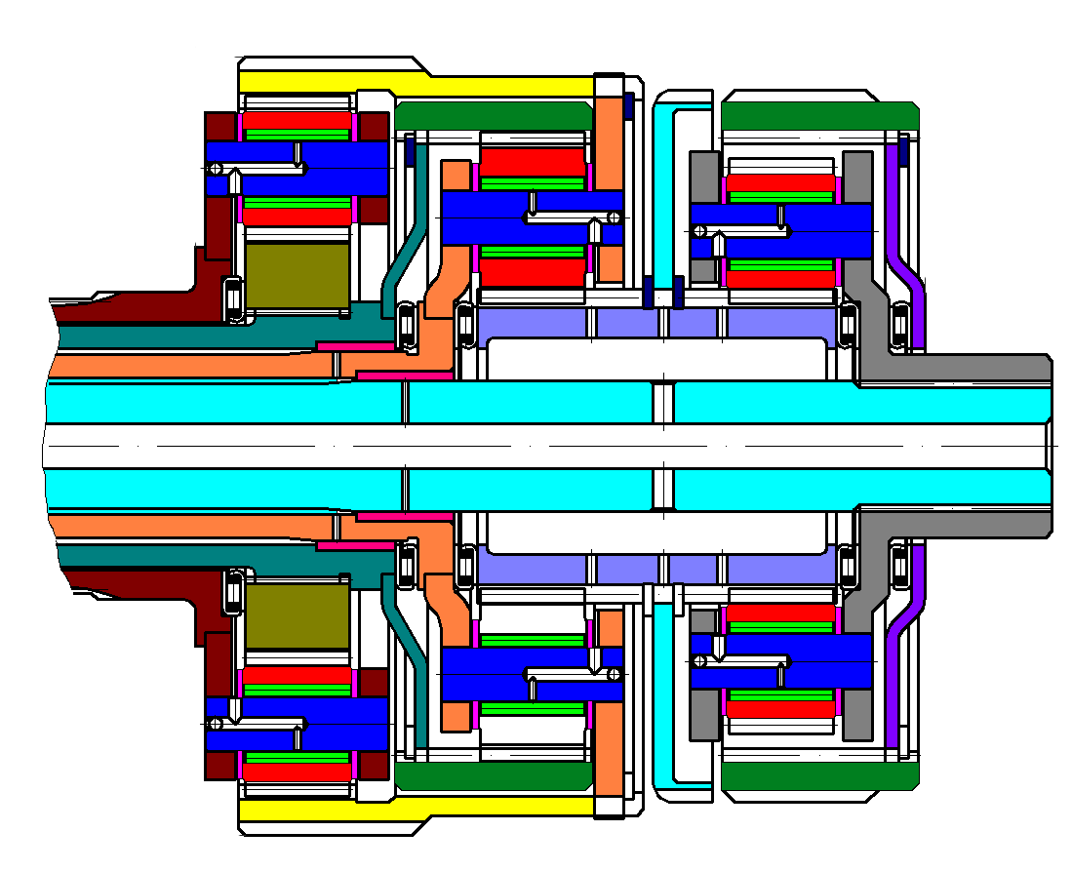

Slide 7
Шлицевые соединения

Slide 9
Торцевые шлицы

Slide 10
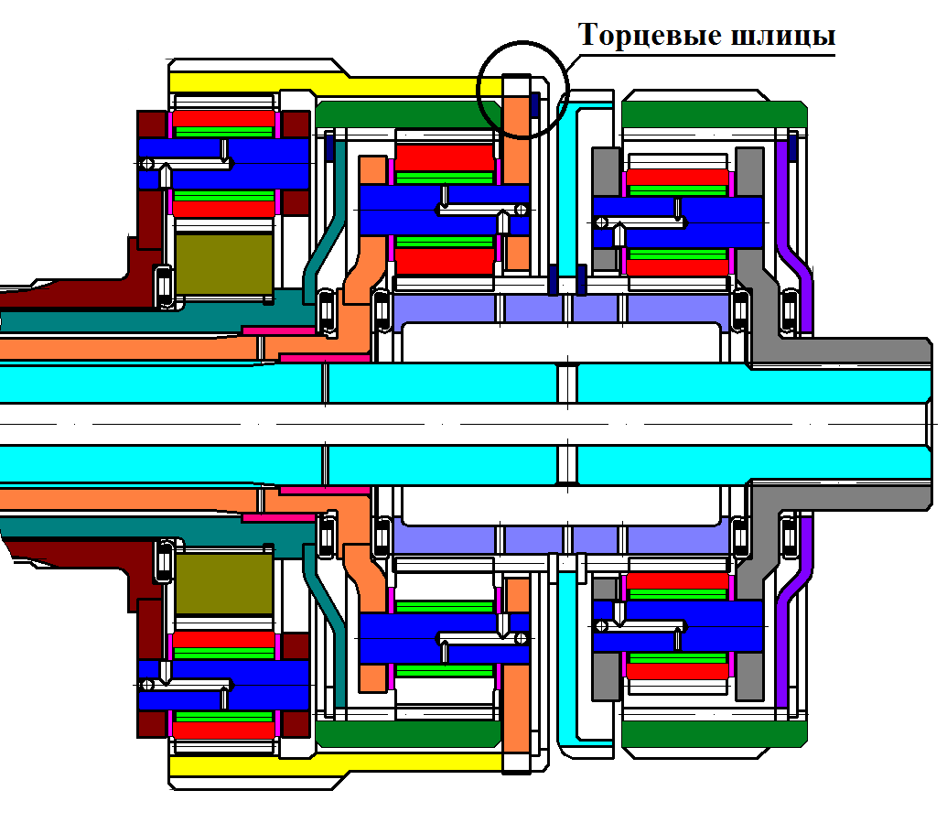
Торцевые шлицы

Slide 11
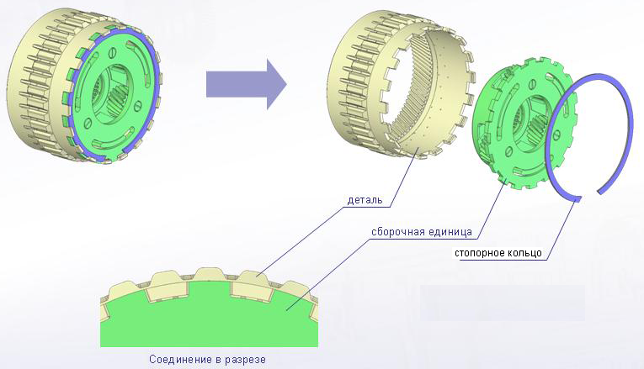

Slide 12
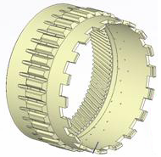

Slide 13
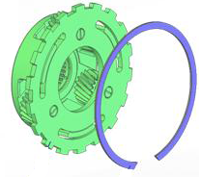

Slide 14
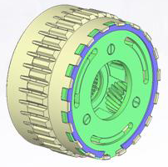

Slide 15
Шлицы из зубьев зубчатых колес

Slide 16
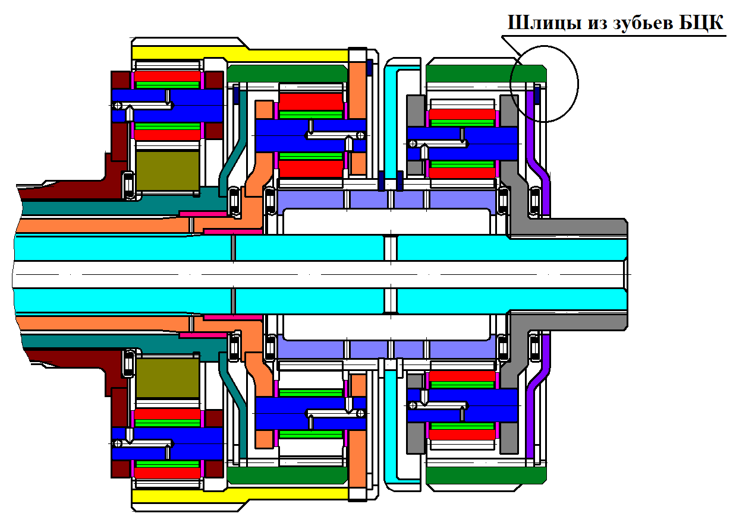

Slide 17
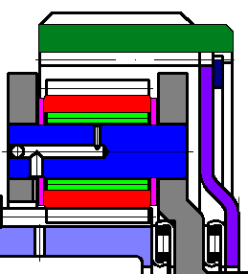
Шлицы, изготовленные заодно с
зубьями шестерни.

Slide 18
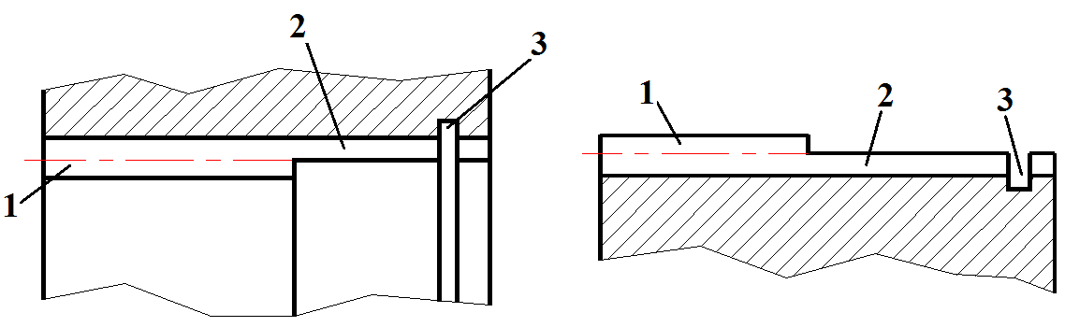
а) б)
1 – Зубчатые колеса ( а – БЦК; б – МЦК);
2 – Шлицы;
3 – Канавки для установки стопорных колец.

Slide 19
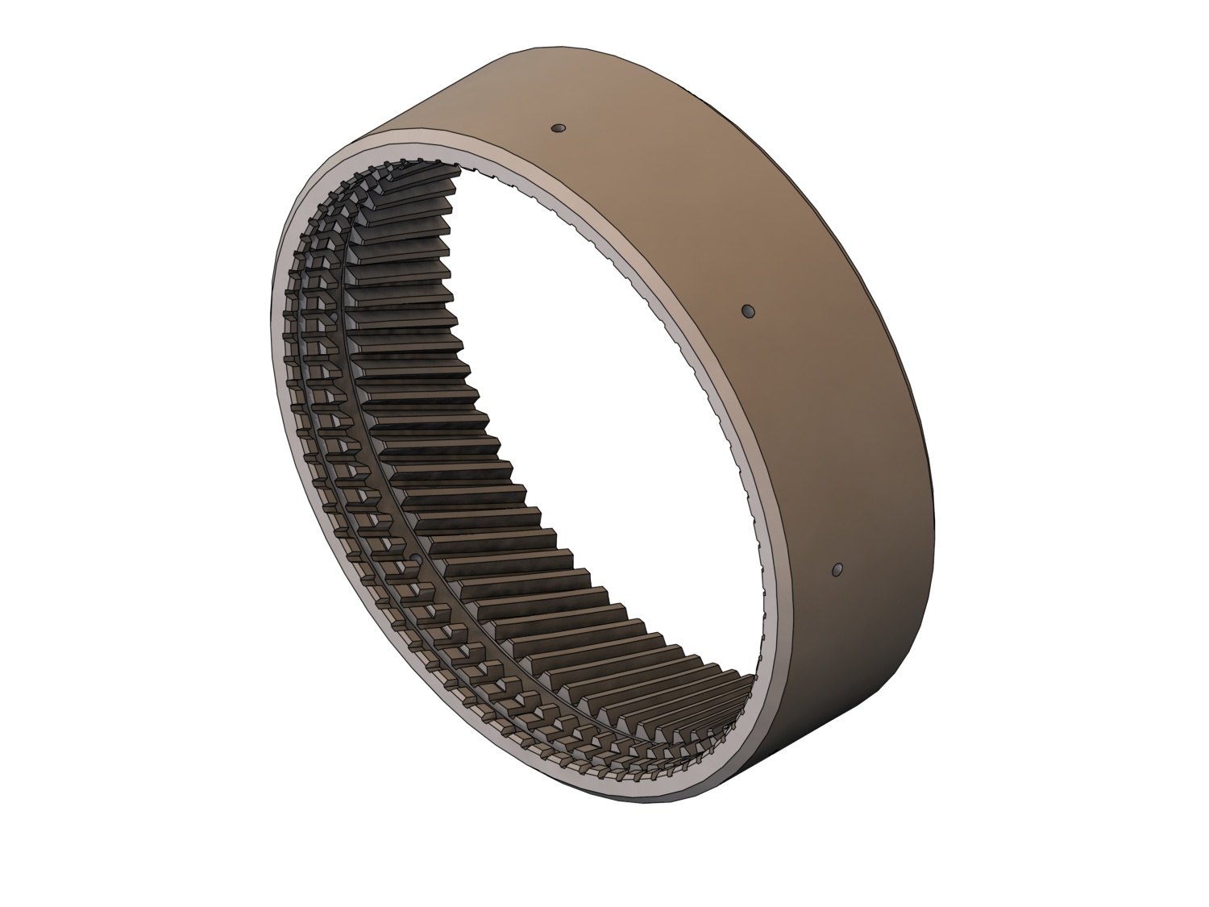

Slide 20
Конструкции водил

Slide 21
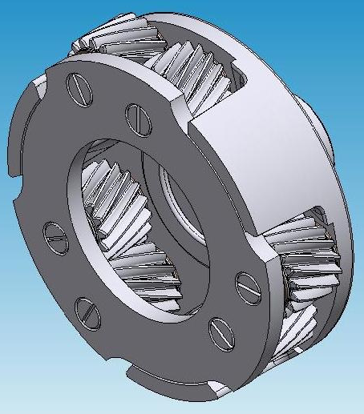

Slide 22
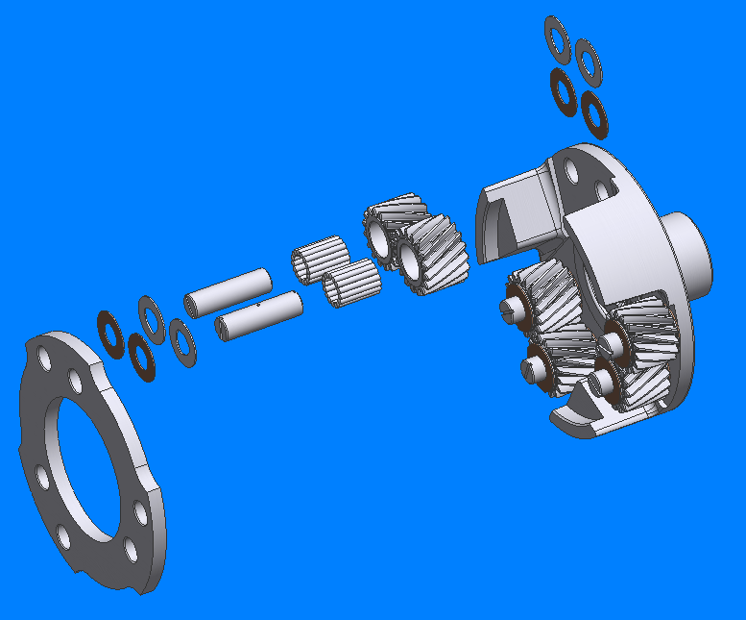

Slide 23
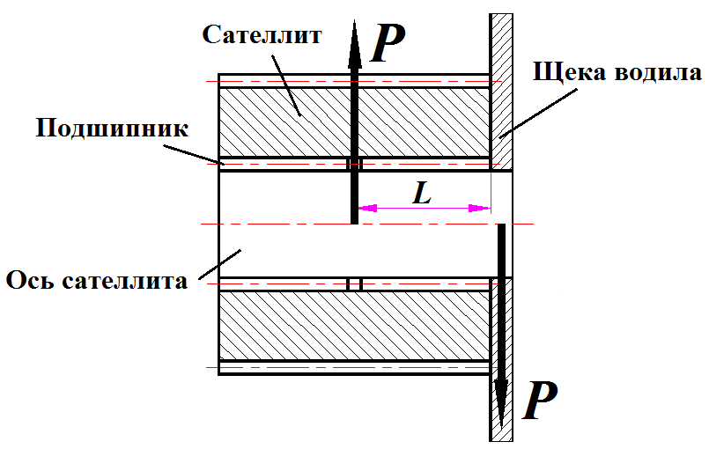
M_{изг} = PL

Slide 24
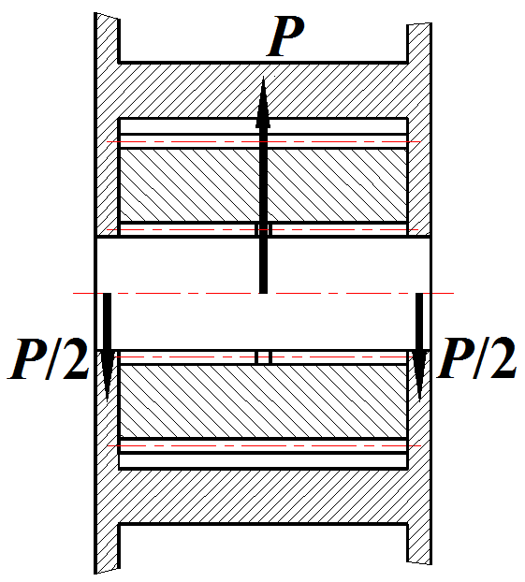
M_{изг} = 0

Slide 25
Водила бывают:
сварные;
литые;
кованные;
сборные;

Slide 26
Подшипники

Slide 27
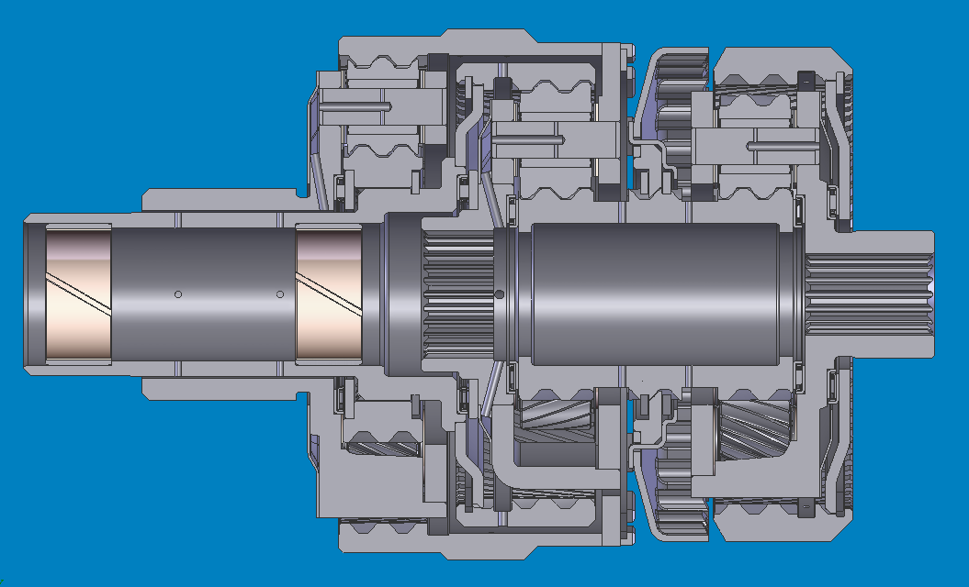
Игольчатые или роликовые подшипники
Подшипники скольжения
Игольчатые упорные подшипники качения

Slide 28
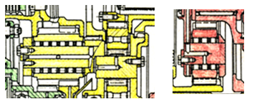

Slide 29
В случае, если подшипник используется в качестве опоры сателлита планетарного ряда, то на подшипник действуют две силы:

Slide 30
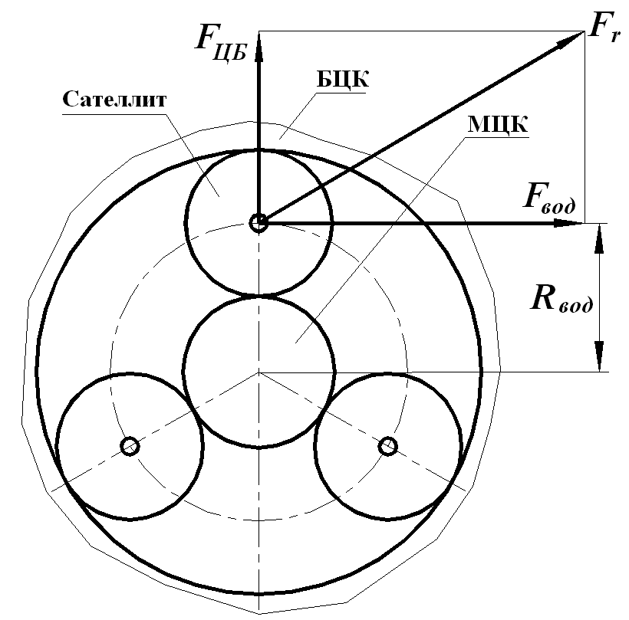

Slide 32
М_{вод} – момент передаваемый
водилом

Slide 33
R_{вод} – радиус, на котором
расположены оси
сателлитов

Slide 34
а_{сат} – число сателлитов.

Slide 35
K_{нер} – коэффициент,
учитывающий
неравномерность
распределения нагрузки
между сателлитами.

Slide 37
m_{сат} – масса сателлита;

Slide 38
ω_{вод} – угловая скорость водила.

Slide 40
Сила F_{r} должна использоваться и при расчете осей сателлитов и отверстий в щеках водил, предназначенных для установки осей сателлитов.

Slide 41
Фрикционные элементы управления

Slide 42
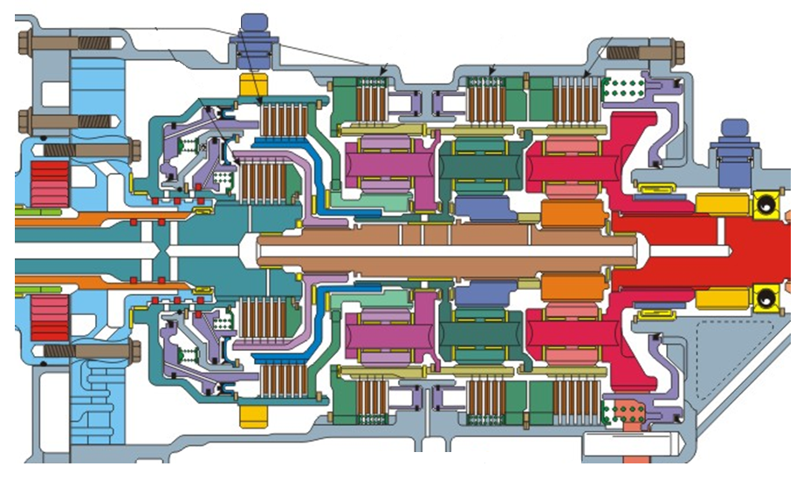

Slide 43
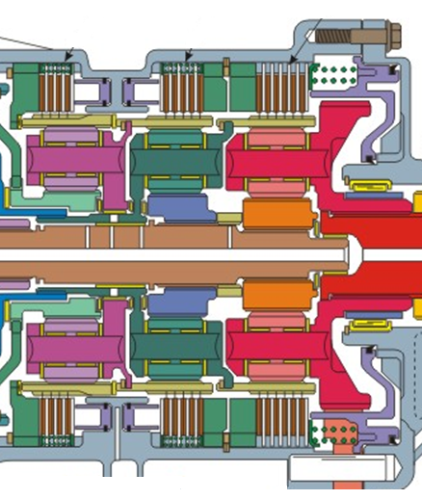

Slide 44
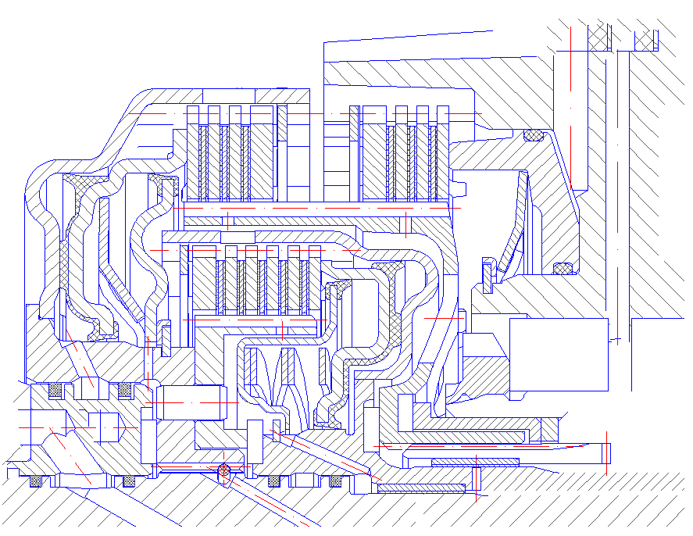

Slide 45
Расчет дисковых фрикционных
элементов управления

Slide 46
Общая зависимость

Slide 47
М_{р}- расчетный момент, Нм;

Slide 48
μ – коэффициент трения;

Slide 49
[q] – допускаемое удельное давление на поверхности фрикционных дисков;

Slide 50
Пара трения | Сухое трение |  |  | Трение в масле
 | μ_{max} | μ_{min} | [q], MПа | μ_{max} | μ_{min} | [q], MПа
Сталь-сталь | 0,5 | 0,28 | 0,2-0,25 | 0,07 | 0,03 | 1,0
Сталь чугун | 0,5 | 0,25 | 0,25-0,3 | 0,07 | 0,03 | 1,2
Сталь-феродо | 0,4 | 0,2 | 0,2 | - | - | -
Сталь-асбокаучук | 0,5 | 0,3 | 0,4 | 0,15 | 0,07 | 2,5
Сталь-металлокерамика (МК2) на железной основе | 0,45 | 0,3 | 0,6 | - | - | -
Сталь-металлокерамика (МК5) на медной основе | - | - | 2,0 | 0,12 | 0,08 | 4,0
Сталь-материал на целлюлозной основе | - | - | - | 0,16 | 0,12 | 4,0 (10,0) ?

Slide 51
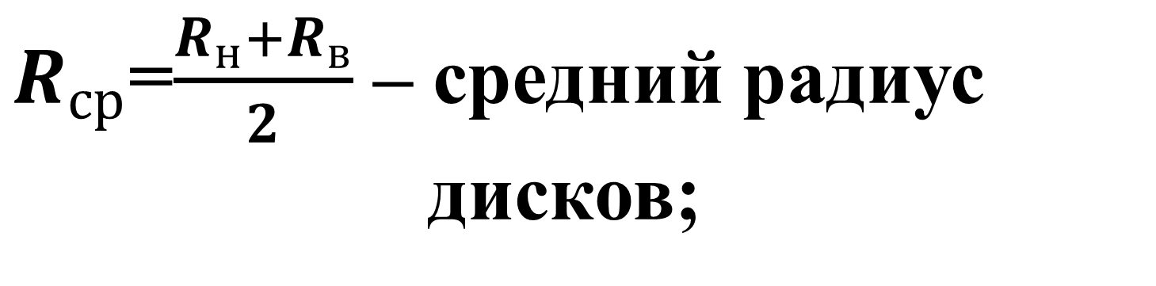
$R_{ср}$=$\frac{R_{н}+R_{в}}{2}$ – средний радиус
дисков;

Slide 52
R_{в}– внутренний радиус дисков
(определяется конструк-
тивно), мм;

Slide 53
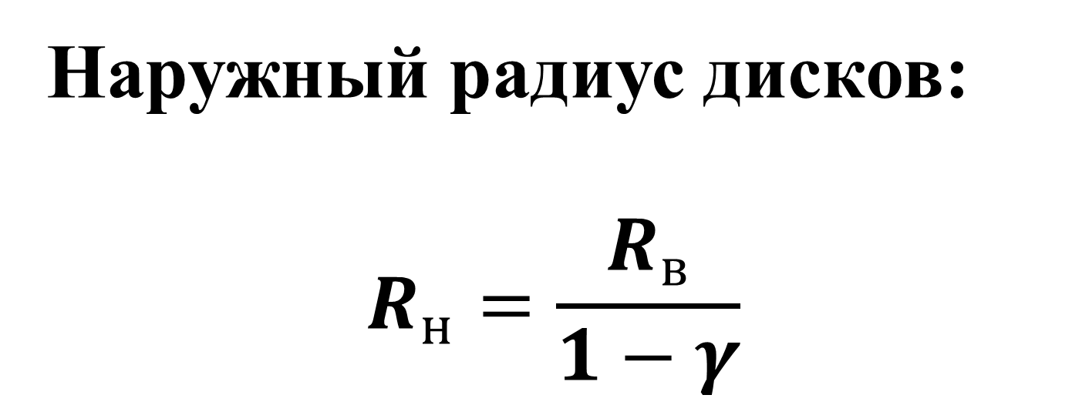
Наружный радиус дисков:
$$R_{н}=\frac{R_{в}}{1−γ}$$

Slide 54
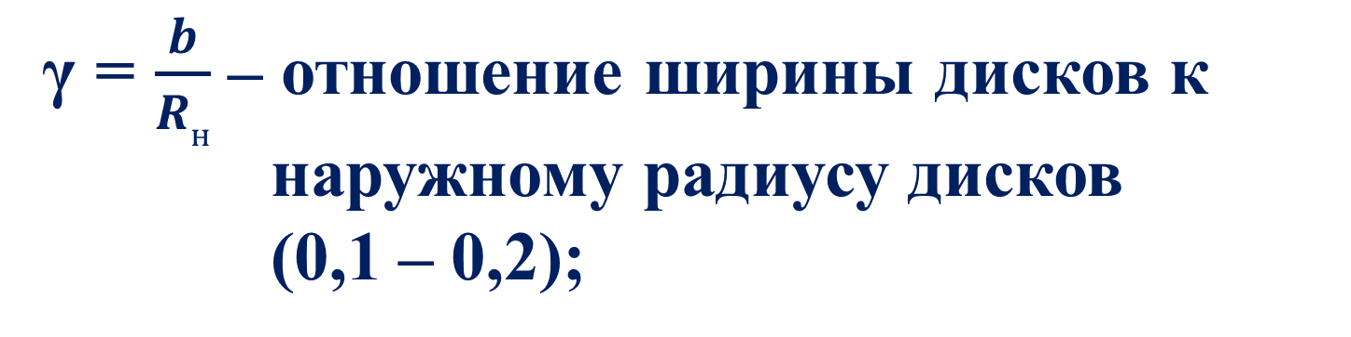

Slide 55
λ – коэффициент, учитывающий
наличие канавок на поверхности
фрикционных накладок
(0,1 – 0,4);

Slide 56
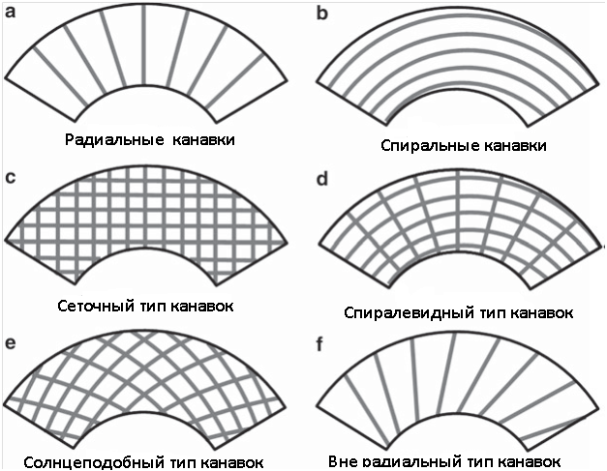

Slide 57
Ширина дисков:
b = γ · R_{н}

Slide 58
Алгоритм решения

Slide 59
Расчетный момент, передаваемый фрикционом:
M_{р} = βК_{Мдв}М_{дв}

Slide 60
β – коэффициент запаса
(1,1 – 1,3);

Slide 61
K_{Мдв} – коэффициент передаваемого
момента (определяется из
кинематического и силового
расчета кинематической
схемы коробки передач
(приложения PKP4);

Slide 62
М_{дв} – максимальный момент
двигателя;

Slide 63
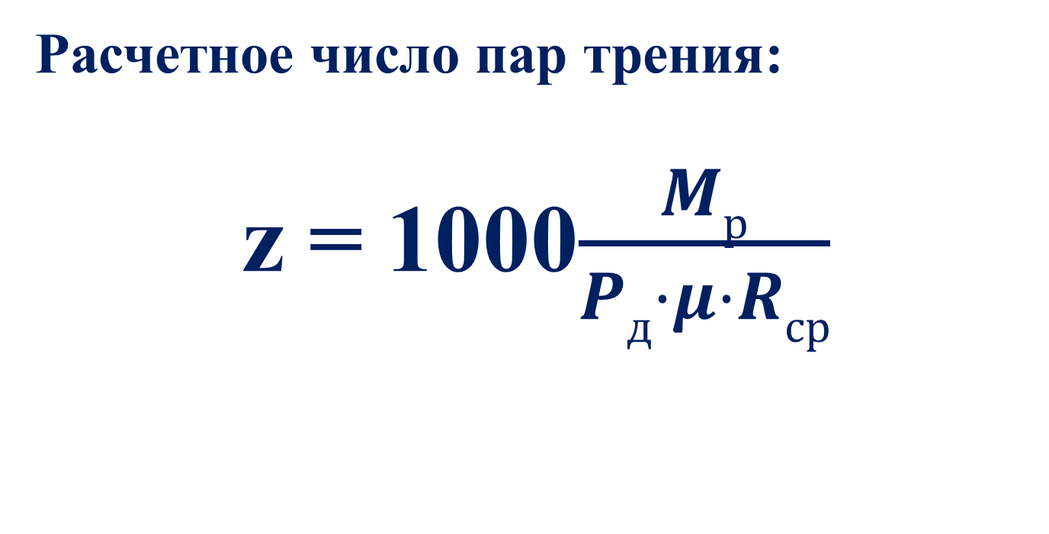

Slide 64
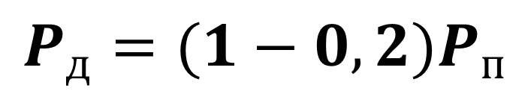
Сила, действующая на пакет фрикционных дисков
$$P_{д}=(1−0,2)P_{п}$$
0,2 – учитывают силу действия
отжимных пружин;

Slide 65
Сила, развиваемая поршнем:
P_{п} = p_{упр}F_{п}

Slide 66
p_{упр} – давление в системе
правления,
(1,0 – 2,0 МПа);

Slide 67
Площадь поршня:

Slide 68
R_{Пв} – внутренний радиус поршня
(определяется конструктивно), мм;
R_{Пн} – наружный радиус поршня
(определяется конструктивно), мм;

Slide 69
Принимаемое число пар трения:
расчетное число пар трения округляется до ближайшего большего четного числа.

Slide 70
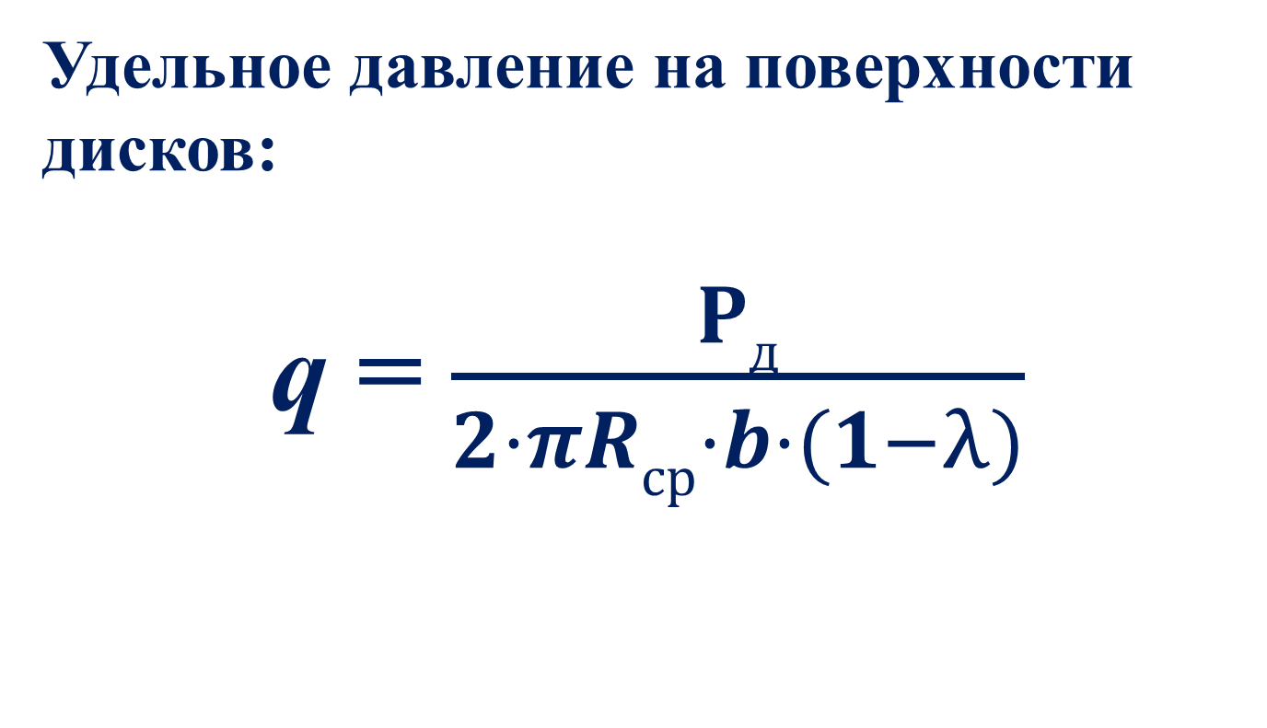

Slide 71
Удельное давление на поверхности дисков не должно превышать допустимое [q]

Slide 72
 |  | T2
Максимальный момент двигателя, Нм |  | 3150,00
Внешний радиус поршня, мм |  | 225,00
Внутренний радиус поршня, мм |  | 200,00
Коэффициент трения (0,08 - 0,12 для пары Ст-Мк; 0,12 - 0,16 для пары Ст-Цллюлоза) |  | 0,13
Давление в системе управления, (1 - 2 МПа) |  | 1,50
Внутренний радиус дисков, мм |  | 225,00
Лямда (λ) (0,2 -0,6) |  | 0,20
Гамма (γ) (0,1 - 0,2) |  | 0,1100
PI (π) |  | 3,14
Коэффициент запаса (1,1 -1,3) |  | 1,10
Относительный момент, воспринимаемый элементом управления |  | 0,63
Момент, передаваемый фрикционным элементом, Нм |  | 1990,80
Расчетный момент фрикционного элемента, Нм |  | 2189,88
Внешний радиус дисков, мм |  | 252,81
Ширина дисков, мм |  | 27,81
Средний радиус дисков, мм |  | 238,90
Площадь поршня, мм² |  | 33362,50
Сила, развиваемая поршнем, Н |  | 50043,75
Сила, воздействующая на пакет дисков, Н |  | 41703,13
Сила, развиваемая отжимной пружиной, Н |  | 8340,63
Число пар трения z (округляется до большего четного числа) |  | 1,69
 |  | 2
Удельное давление в дисках, Мпа (< 4 МПа) |  | 1,25

Slide 73
Зазор между дисками в выключенном состоянии фрикционного элемента управления

Slide 74
Пара трения «металлокерамика -сталь»:
0,5 мм
Пара трения «материал на целлюлозной основе - сталь»:
0,25 мм

Slide 75
Толщина дисков
Для пары трения сталь-металлокерамика:
диски с накладками – 5 мм;
диски без накладок – 5 мм;
толщина накладок – 1 мм.
Для пары трения сталь-материал на целлюлозной основе:
диски с накладками – 1,0 – 1,5 мм;
диски без накладок – 3 - 4 мм.
толщина накладок – 1 мм.

Slide 76
Типы разгрузочных устройств
блокировочных муфт

Slide 77
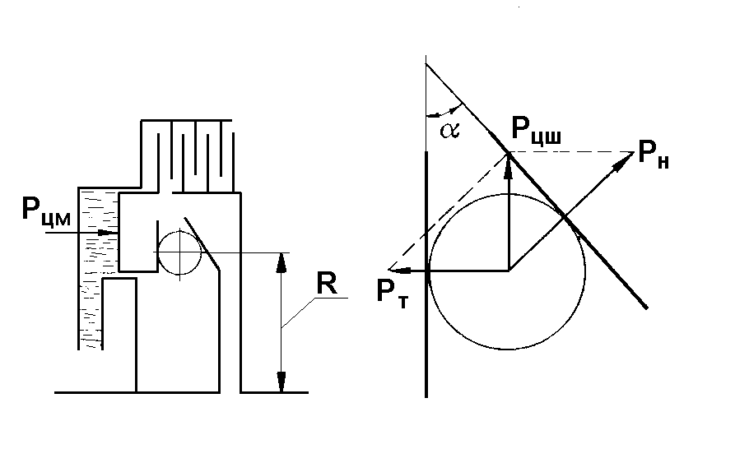

Slide 78
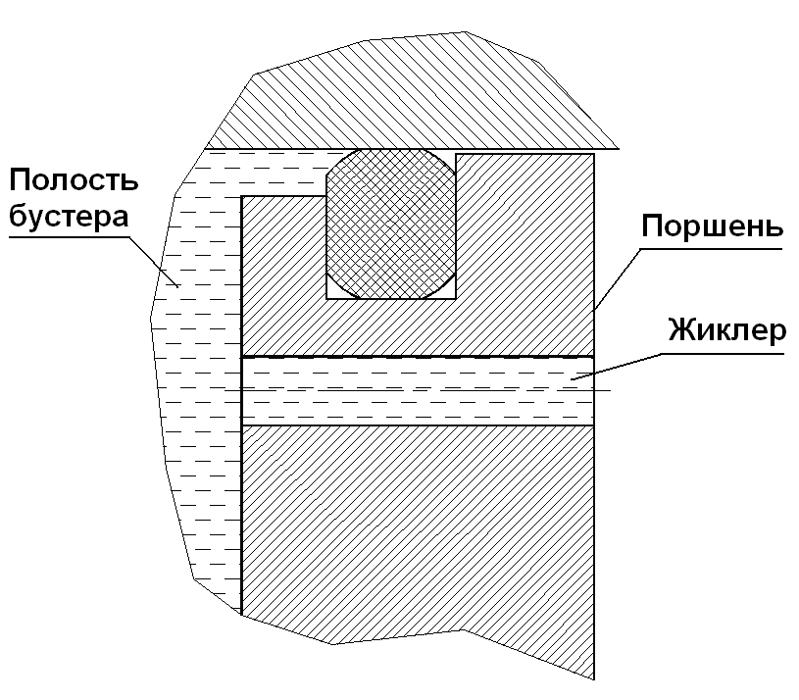

Slide 79
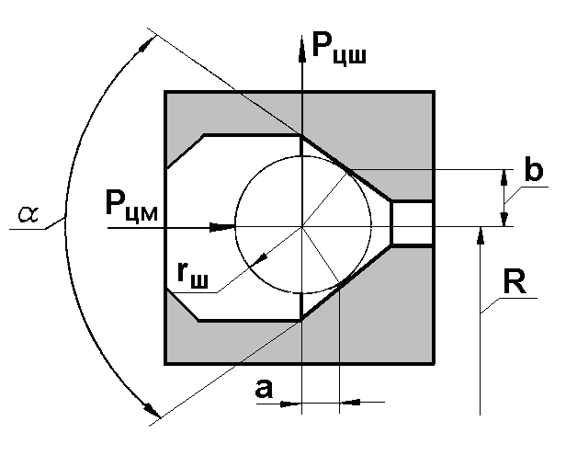

Slide 80
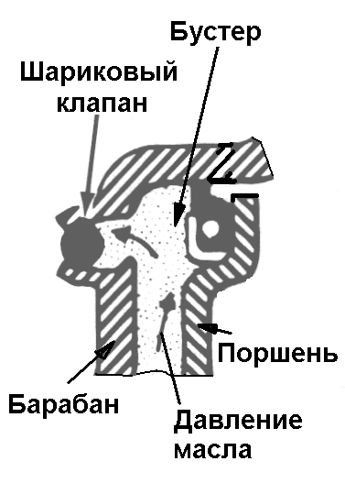
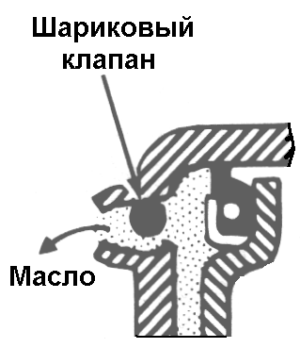

Slide 81
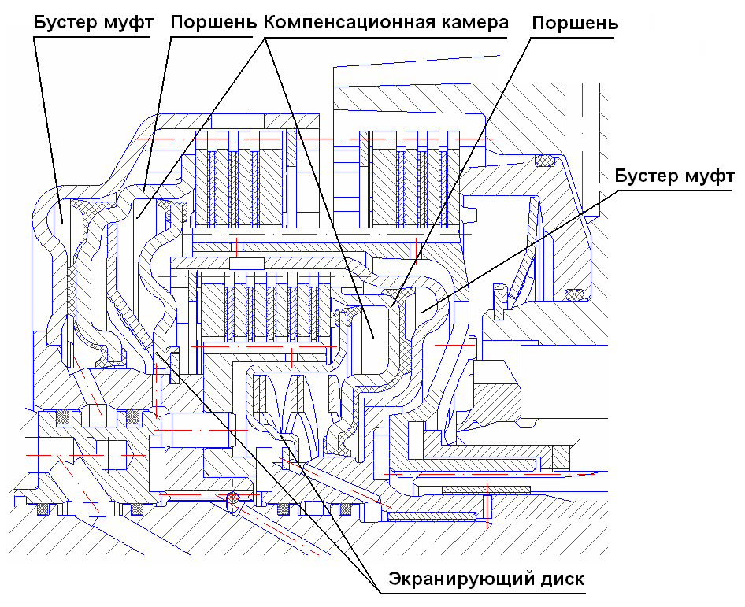

Slide 82
Типы отжимных пружин

Slide 83
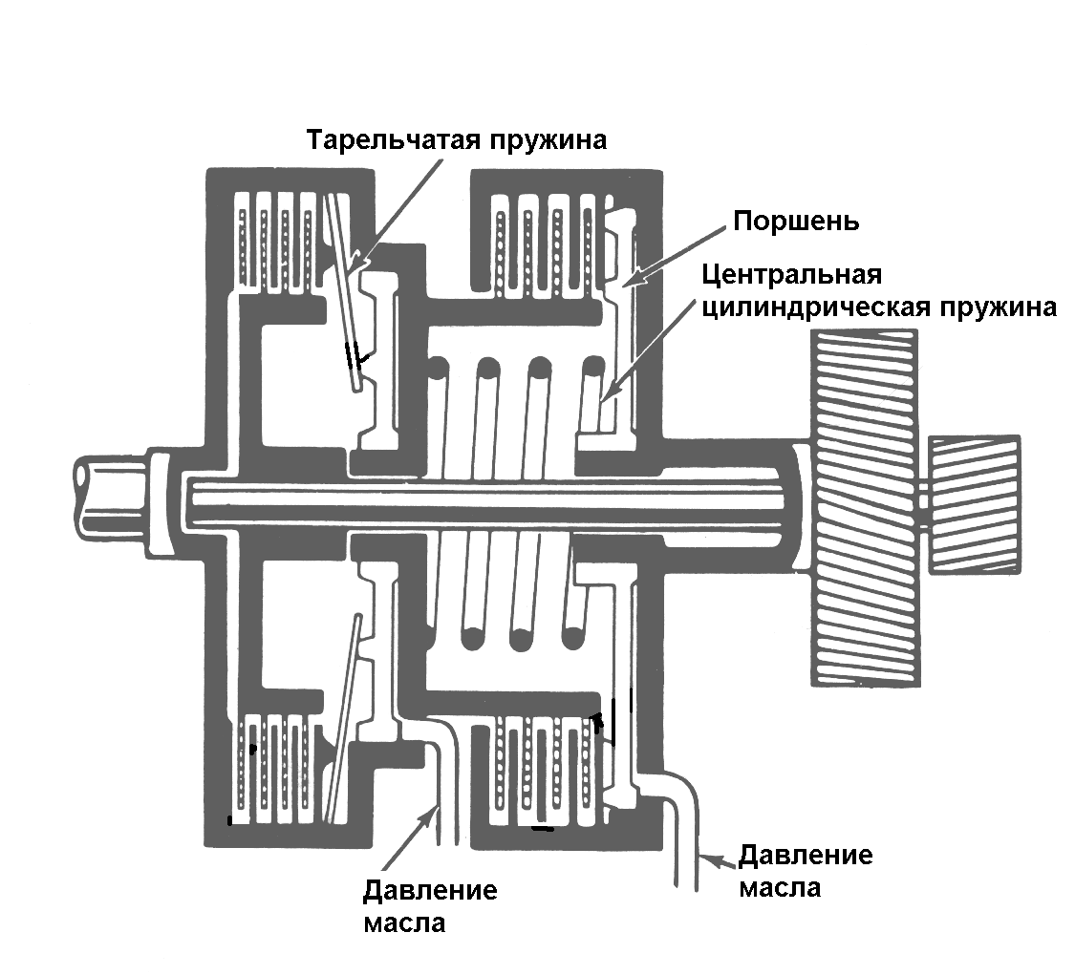

Slide 84
Витые цилиндрические:

Slide 85
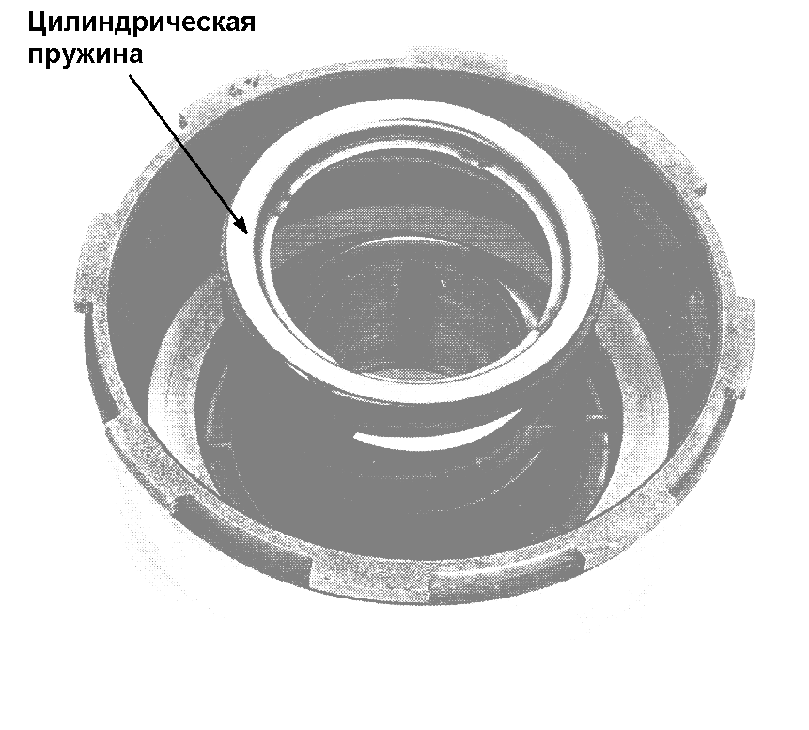
Центральные

Slide 86
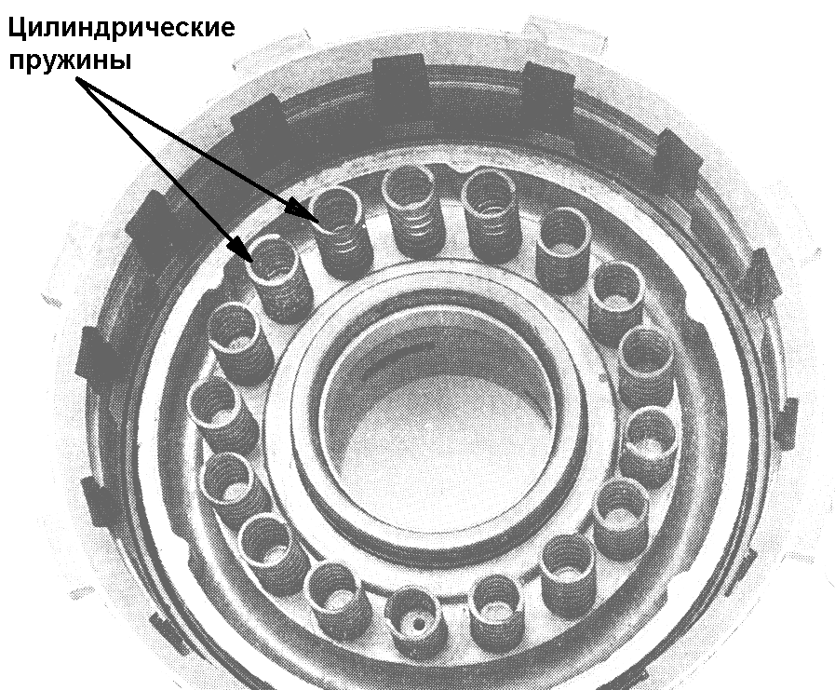
Периферийные

Slide 87
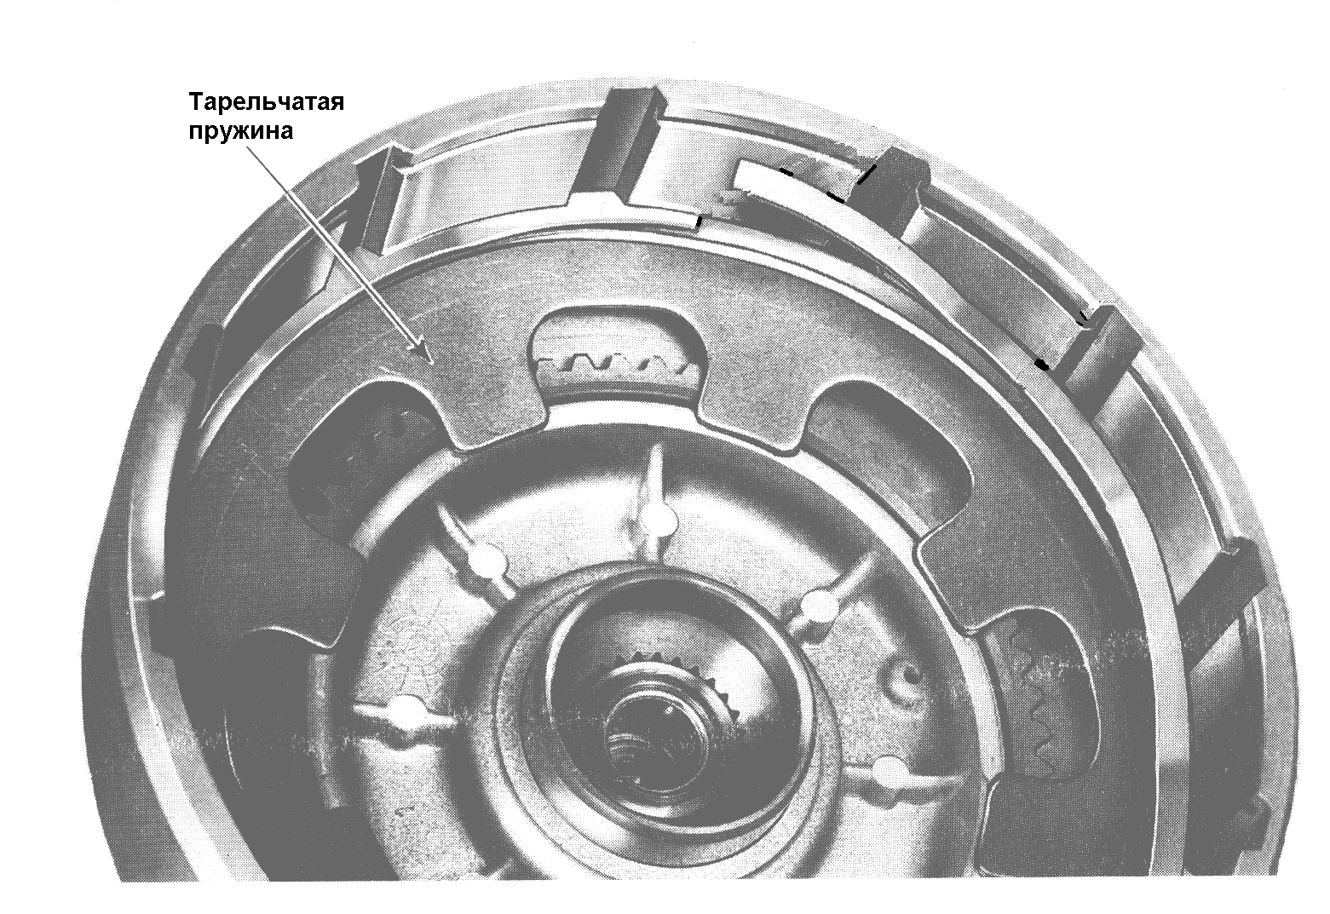
Тарельчатые

Slide 88
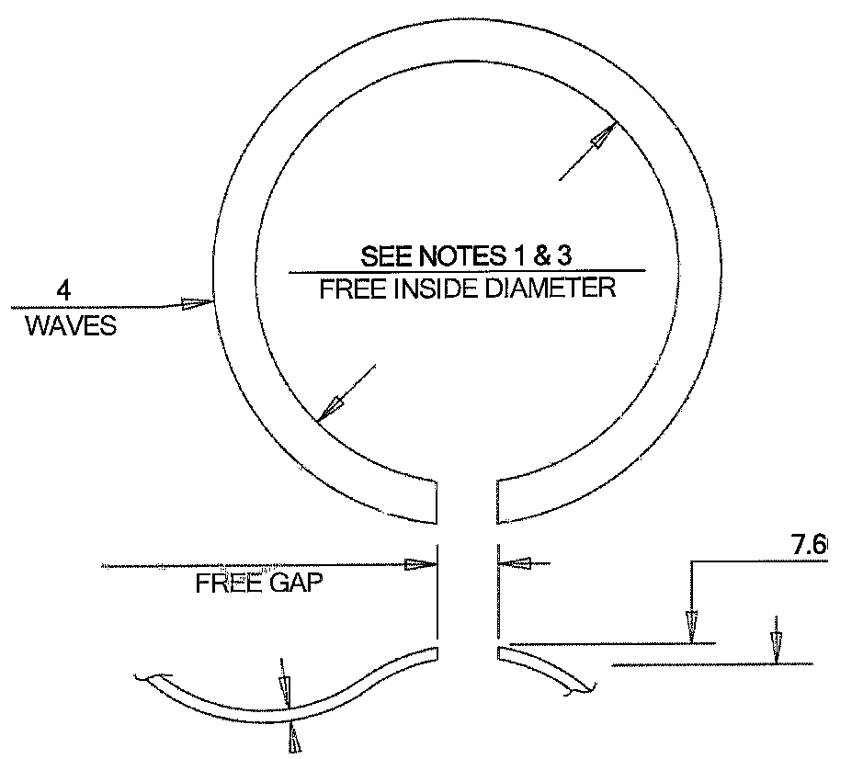
Волнообразные
Простые

Slide 89
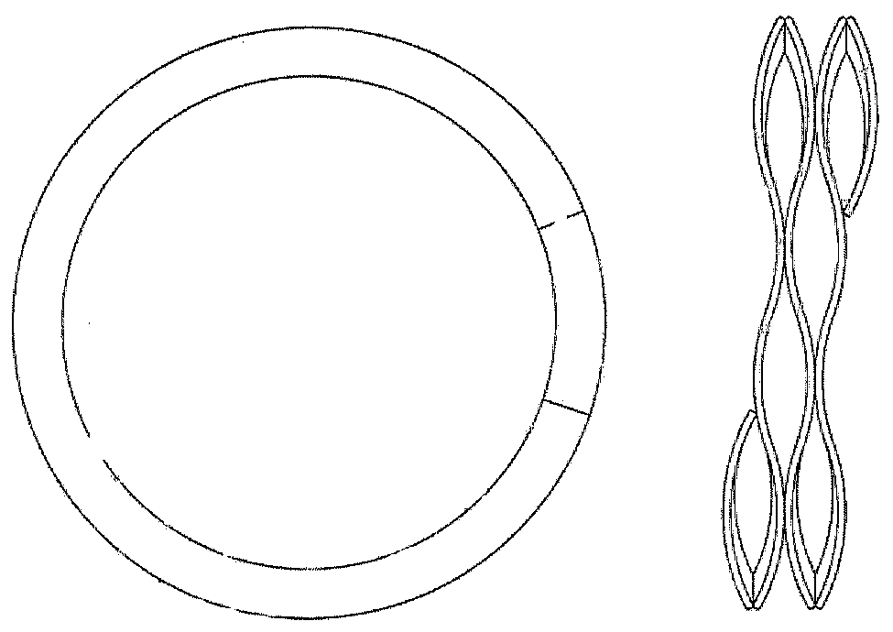
Сложные

Slide 91
Стопорные кольца

Slide 92
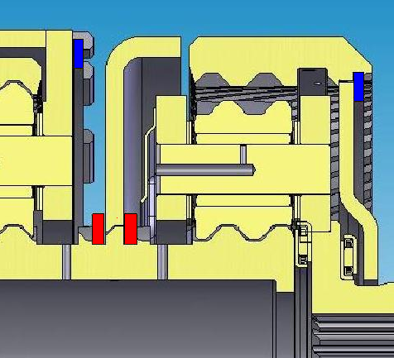

Slide 93
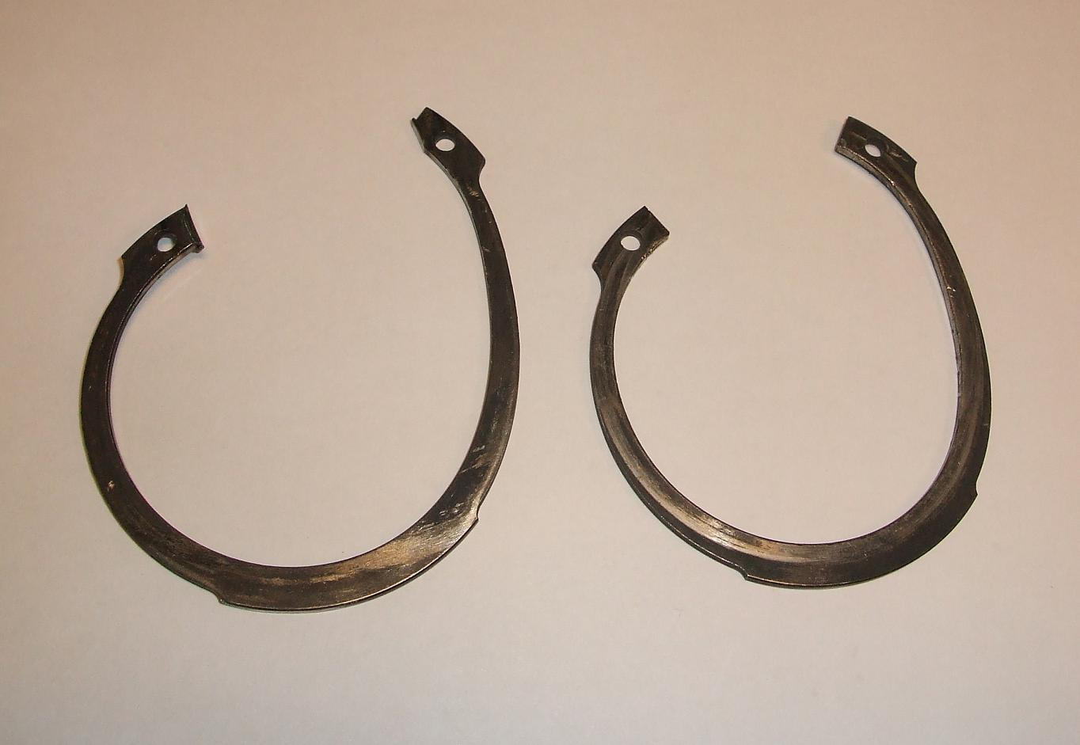

Slide 94
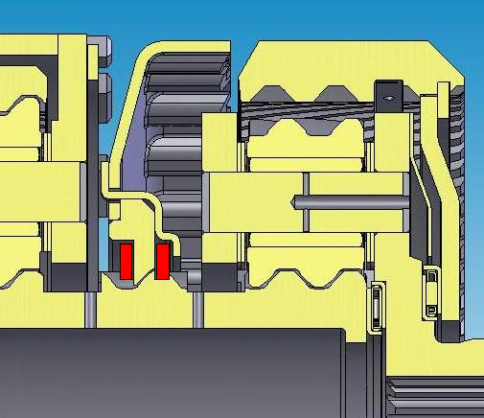

Slide 95
Картер

Slide 96
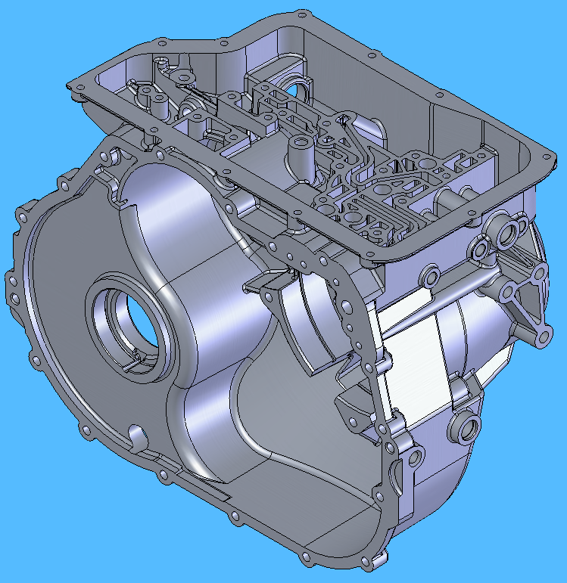
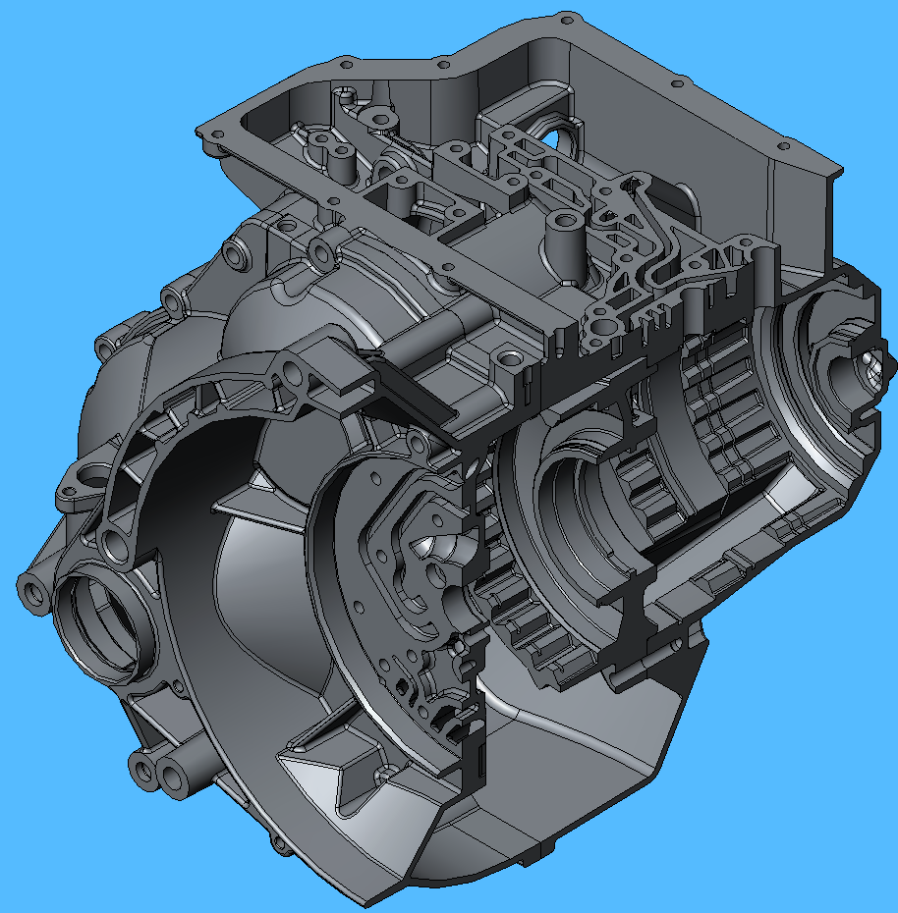
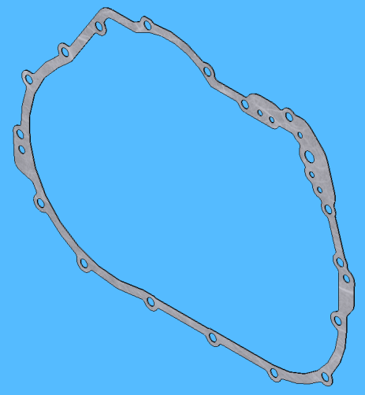
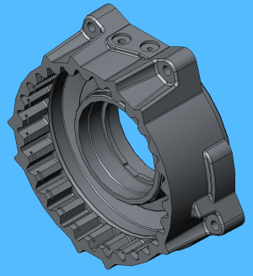
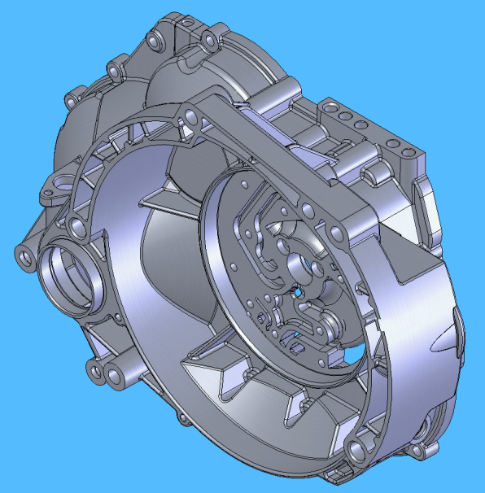
Картер ПМ
Прокладка
Суппорт
Картер ГКК

Slide 97
Гидравлическая система АКПП

Slide 98
Структурная схема гидравлической системы АКПП
Сиситема
смазки
Система
охлаждения
Гидротрансформатор
Поддон
Масляный
фильтр
Насос
Регулятор
давления
Система
управления

Slide 99
Насос
шестеренчатый с внутренним
зацеплением

Slide 100
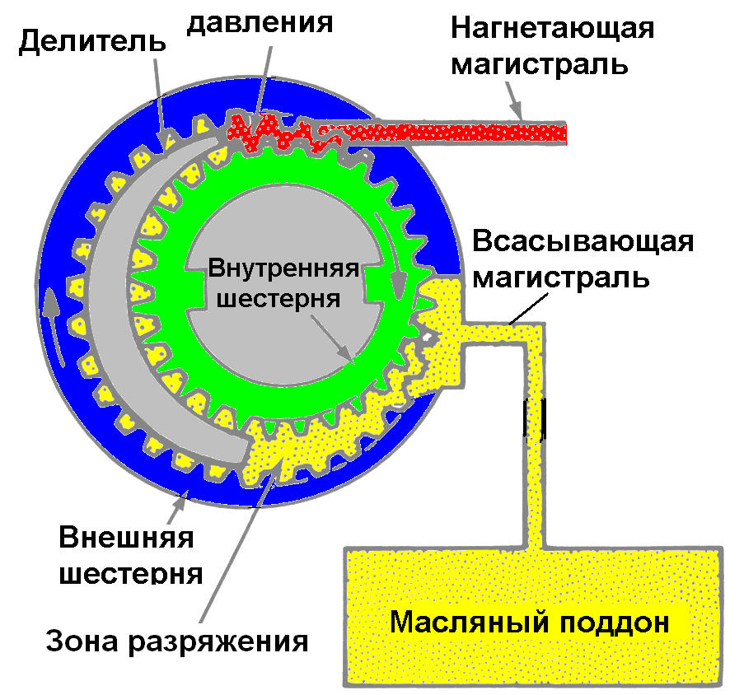

Slide 101


Slide 102
Насос
кулачкового типа

Slide 103


Slide 104
Насос
лопастного типа

Slide 105


Slide 106
Система смазки

Slide 107


Slide 108


Slide 109


Slide 110
Система управления

Slide 111
ЭЛЕКТРИЧЕСКАЯ ЧАСТЬ
СИСТЕМЫ УПРАВЛЕНИЯ

Slide 112


Slide 113
Датчики:
датчик частоты вращения ведущего вала;

Slide 114
датчик частоты вращения ведомого вала;

Slide 115
датчик температуры масла в коробке передач;

Slide 116
датчик положения рычага выбора режима работы коробки передач;

Slide 117
датчик положения дроссельной заслонки двигателя;

Slide 118
датчик положения педали тормоза.

Slide 119

Электронный блок управления

Slide 120
ГИДРАВЛИЧЕСКАЯ ЧАСТЬ
СИСТЕМЫ УПРАВЛЕНИЯ

Slide 121


Slide 122





Slide 123
Принцип работы регулятора давления

Slide 124


Slide 125


Slide 126
Соленоид «ON-OFF»

Slide 127

Соленоид

Slide 128
Соленоид PWM

Slide 129


Slide 130


Slide 131


Slide 132


Slide 133

Гидравлический блок управления
(клапанная плита)

Slide 134


Slide 135
 | T2 | T3 | T7 | M4 | M7 | M22
I | 7,0 | 3,0 |  |  |  | 2,00
II | 1,7 |  |  |  | 1,00
III |  | 0,9 |  |  | 1,30 | 0,60
IV |  | 0,33 | 0,13 |  | 1,00
V |  |  | 0,21 |  | 0,83 | 0,35
VI |  |  |  | 0,62 | 0,39
VII |  |  | 0,18 | 1,15 |  | 0,30
VIII |  | 0,21 | 0,10 | 1,00
IX |  | 0,38 |  | 0,88 |  | 0,25
ЗХ | 7,7 |  | 1,20 |  |  | 2,00

Slide 136
Участок | [τ], МПа | M_{ДВ}, Нм | Коэффициент момента гидротрансформатора | M₀, Нм | Коэффициент нагрузки участка | D_{min}, мм
К1 | 250 | 500 | 2,0 | 1000 | 1,0 | 32,2
К2 |  |  |  |  | 1,2 | 34,2
К3 |  |  |  |  | 3,0 | 46,5
 |  |  |  |  | 1,15 | 33,8
К4
К5 |  |  |  |  | 2,2 | 41,5
К6
 |  |  |  |  | 1,3 | 35,2
K7 |  |  |  |  | 5,5 | 56,9

Slide 137
D, мм | m |  |  |  |  |  | S_{F}, мм3/м | М, Hм | HRC | SIGMA | L, мм
 | 0,8 | 1,25 | 2 | 3 | 5 | 8
15 | 17 |  |  |  |  |  | 87,00 | 2000,00 | 50,00 | 60,00 | 383,14
17 | 20 | 12 |  |  |  |  | 111,00 | 2000,00 | 50,00 | 60,00 | 300,30
20 | 23 | 14 |  |  |  |  | 153,00 | 2000,00 | 50,00 | 60,00 | 217,86
25 | 30 | 18 |  |  |  |  | 251,00 | 2000,00 | 50,00 | 60,00 | 132,80
30 | 36 | 22 |  |  |  |  | 367,00 | 2000,00 | 50,00 | 60,00 | 90,83
35 |  | 26 | 16 |  |  |  | 484,00 | 2000,00 | 50,00 | 60,00 | 68,87
40 |  | 30 | 18 |  |  |  | 635,00 | 2000,00 | 50,00 | 60,00 | 52,49
45 |  | 34 | 21 |  |  |  | 825,00 | 2000,00 | 50,00 | 60,00 | 40,40
50 |  | 38 | 24 |  |  |  | 1039,00 | 2000,00 | 50,00 | 60,00 | 32,08
55 |  |  | 26 | 17 |  |  | 1217,00 | 2286,00 | 50,00 | 60,00 | 31,31
60 |  |  | 28 | 18 |  |  | 1423,00 | 2286,00 | 50,00 | 60,00 | 26,77
65 |  |  | 31 | 20 |  |  | 1716,00 | 2680,00 | 50,00 | 60,00 | 26,03
70 |  |  | 34 | 22 |  |  | 2035,00 | 2000,00 | 50,00 | 60,00 | 16,38
75 |  |  | 36 | 24 |  |  | 2349,00 | 2000,00 | 50,00 | 60,00 | 14,19
80 |  |  | 38 | 25 |  |  | 2633,00 | 2000,00 | 50,00 | 60,00 | 12,66
85 |  |  |  | 27 | 15 |  | 2844,00 | 2000,00 | 50,00 | 60,00 | 11,72
90 |  |  |  | 28 | 16 |  | 3174,00 | 12000,00 | 50,00 | 60,00 | 63,01
95 |  |  |  | 30 | 18 |  | 3685,00 | 2000,00 | 50,00 | 60,00 | 9,05
100 |  |  |  | 32 | 18 |  | 4019,00 | 2680,00 | 50,00 | 60,00 | 11,11
110 |  |  |  | 35 | 20 |  | 4890,00 | 2000,00 | 50,00 | 60,00 | 6,82
120 |  |  |  | 38 | 22 |  | 5847,00 | 2000,00 | 50,00 | 60,00 | 5,70
140 |  |  |  | 45 | 26 |  | 8110,00 | 2000,00 | 50,00 | 60,00 | 4,11
160 |  |  |  | 52 | 30 | 18 | 10460,00 | 2000,00 | 50,00 | 60,00 | 3,19
180 |  |  |  | 58 | 34 | 21 | 13400,00 | 2000,00 | 50,00 | 60,00 | 2,49
200 |  |  |  |  | 38 | 24 | 16630,00 | 2000,00 | 50,00 | 60,00 | 2,00
220 |  |  |  |  | 42 | 26 | 20080,00 | 2000,00 | 50,00 | 60,00 | 1,66
240 |  |  |  |  | 46 | 28 | 23800,00 | 2000,00 | 50,00 | 60,00 | 1,40
260 |  |  |  |  | 50 | 31 | 28400,00 | 2000,00 | 50,00 | 60,00 | 1,17
300 |  |  |  |  | 58 | 36 | 38170,00 | 2000,00 | 50,00 | 60,00 | 0,87
340 |  |  |  |  |  | 41 | 49000,00 | 2000,00 | 50,00 | 60,00 | 0,68

Slide 138


Slide 139
ПР | k | m | Число сателлитов | Угол наклона зубьев | Z_{МЦК} | х_{МЦК} | Z_{ст} | х_{сат} | Z_{БЦК} | х_{БЦК} | b_{w}, мм | d_{мцк}, мм | d_{бцк}, мм
763 | 2,50 | 1,25 | 3 | 20 | 71 | 0,3 | 53 | 0,3 | 177 | 0,9 | 18 | 88,75 | 221,25
034 | 1,96 | 1,25 | 3 | 20 | 69 | 0,3 | 33 | 0,3 | 135 | 0,9 | 16 | 86,25 | 168,75
62х | 2,50 | 1,25 | 5 | 20 | 63 | 0,3 | 47 | 0,3 | 157 | 0,9 | 22 | 78,75 | 196,25
5х2 | 1,60 | 1,25 | 3 | 20 | 97 | 0,3 | 29 | 0,3 | 155 | 0,9 | 20 | 121,25 | 193,75

Slide 141


Slide 143


Slide 144


Slide 145


Slide 146


Slide 147


Slide 148


